Slide 1
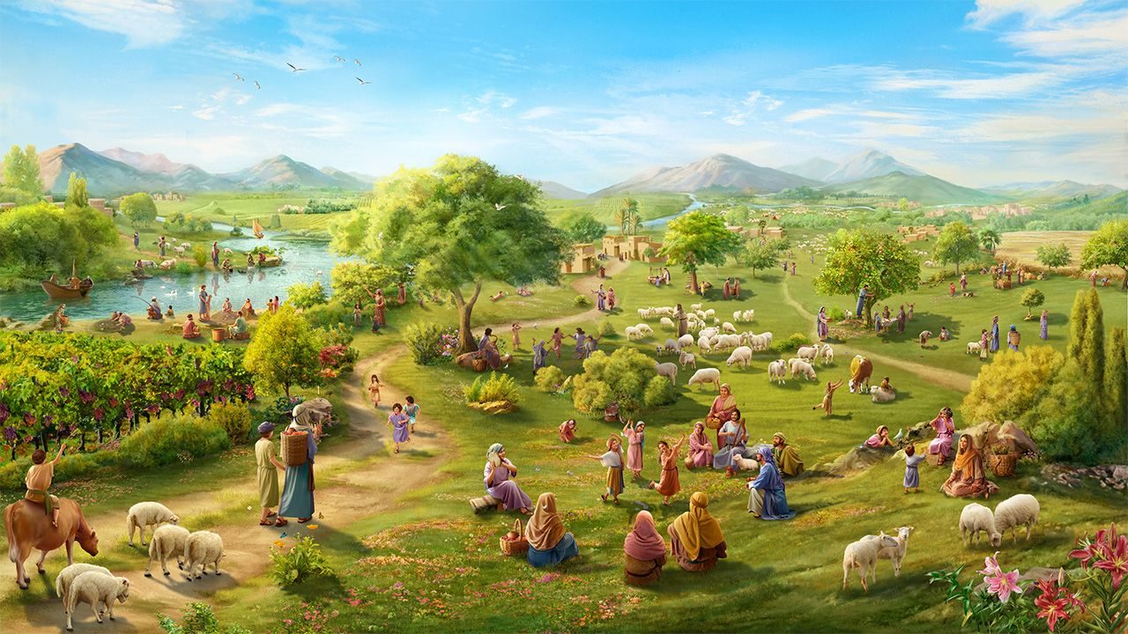
LUVE NI VOSANIYALAYALA, VESUKI KA NUINUI TIKO
Lesoni 9, Noveba 29, 2025
Notes:
HEIRS OF PROMISES, PRISONERS OF HOPE

Slide 2
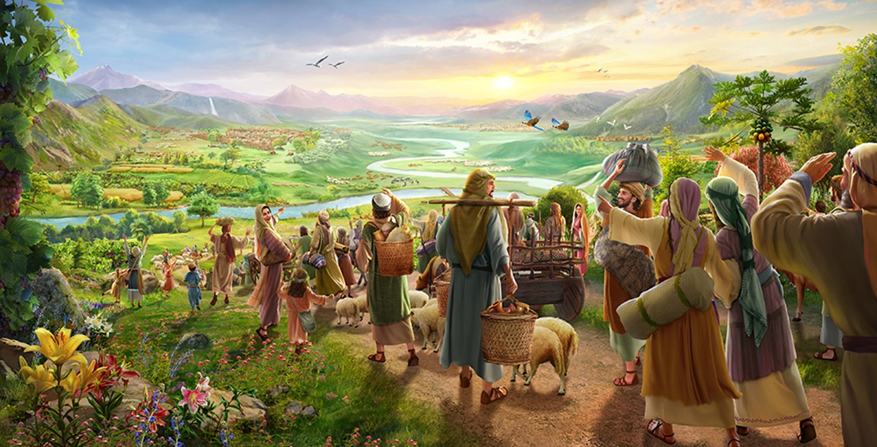
“Dou lesu mai ki na koro vakabai, oi kemudou sa vesuki ka nuinui tiko: io, ena siga oqo kau sa tukuna ni kau na solia vei iko e rua nai votavota” (Sakaraia 9:12)

Slide 3

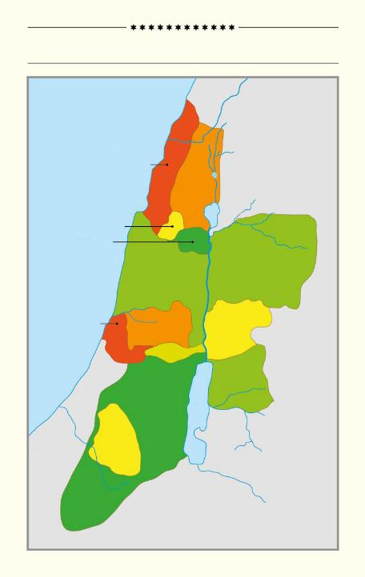
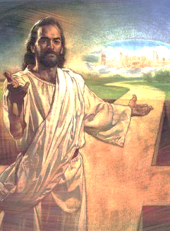
Ai wase levu ni vola I Josua, Wase 13 ki na 21, e baleta nakena wasei na vanua o Kenani ena kedra maliwa na vei yavusa na Isireli.
NA 12 NA YAVUSA ISIRELI
Mediterranean Sea
Ena maliwa ni kedra cavuti tiko na veivanua, tamata, kei na yavusa, eda sa raica rawa tiko na vanua ka sa lesi oti me nei Isireli, ia, era se sega tiko ni taukena kece sara.
ASERI
NAFITALAI
Na mate nei Jisu sa vakadeitaka oti ni sa lesi oti me noda na vanua ka rau a vakayakia ko Atama kei Ivi. However, we are still "captives of the hope" of receiving it.
SEPULONI
ISAKARI
MANASA
MANASA
Na vanua ka a vakayali
Na vanua ka solia na Kalou
Valuti na vanua
Maroroya na I solisoli
Na vanua ka rawati lesu
TANI
A
IFIREIMI
KATA
PENIJAMINI
RUPENI
B
JUTA
C
SIMIONI
B'
A'

Slide 4



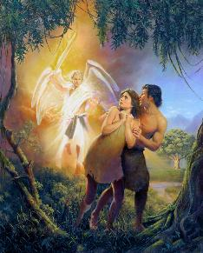
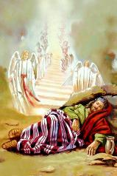
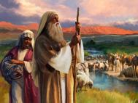

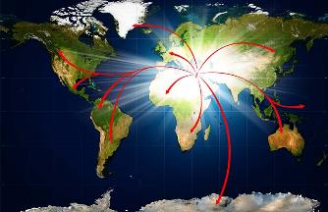
NA VANUA KA SA VAKAYALI
“Sa qai vakatalai koya tani kina na Kalou ko Jiova mai na weere ko Iteni, ka me wereca na qele ka buli mai kina ko koya” (Vakatekivu 3:23)
Na Kalou a lesi Atama kei Ivi me rau lewa na vuravura (Vktkivu. 1:27-28), ka biuti rau ena Were ko Iteni (Vakatekivu 2:8).
Ena nodrau sa talaidredre vua na Kalou, erau sa vakatalai tani mai kea (Vktivu. 3:23). E rau sa vakayalia na nodrau lewa na Vuravura.
Ia na Kalou sa tiko taumada na nona I naki vua na tamata me vakalesui vua na vanua ka sa vakayalia. Ai matai ni kena I wase na nona solia vei Eparama, Aisake kei Jekope e dua na vanua lailai: Kenani (Vakatekivu 13:14-15).
Na taukeni ni vanua oqo sa na qai roboti vuravura taucoko yani vakamalua, ni ra sa kila na Kalou na tamata kei na veimatanitu (Aisea 11:9).
Na talaidredre nei Isireli sa vakavuna na veisautaki ni I tuvatuva taumada. Na Kalou sa vakaturi ira cake na kawa nei Eparama mai na veivatu me nodra na vosa ni yalayala: us (Luke 3:8; Ipreiu 6:11-12).
Notes:
THE LAND THAT WAS LOST

Slide 5



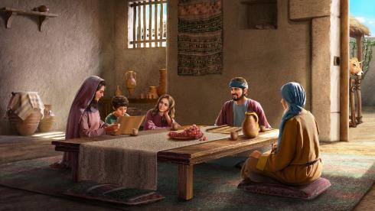
NA VANUA KA SOLIA NA KALOU
“A nei Jiova ko vuravura kei na ka kecega sa sinai kina; A veivanua kei ira era sa tiko kina.” (Same 24:1)
E sega na ka erau cakava o Atama kei Ivi me dodonu kina me nodrau o Iteni, e sega vakakina na ka e cakava Eparama kei na nona kawa me ra lewa kina na Vanua Yalataki. E I solisoli mai vua na Kalou.
Eda vakatauvatana na I solisoli oqo kei na dua na vale redetaki. E dina ni rawa ni mai bula e Kenani o Isireli, e nona tikoga na Kalou na vanua (Same 24:1).
Na I taukei ni vale e qarava na vakavinakataki ni vale, delavuvu, paipo ni wai, etc. E vakakina na Kalou, e solia na uca, taqomaka na I teitei, etc., me rawa kina vei Isireli me bula ena nuidei ena vanua ka solia ki vua na Kalou.
Me vaka mai Iteni, sa tiko na rede me ‘saumi’ :talairawarawa (VSoro. 20:22). E ka me baleta na veiwekani: lomana na Kalou o na marauta -ka na nona veivakalou -gatataki
Veisiga sa oti, vakakina edaidai, e se ka tikoga ni vakabauta (Ipe. 11:9-13).
Notes:
THE LAND THAT GOD GIVES

Slide 6


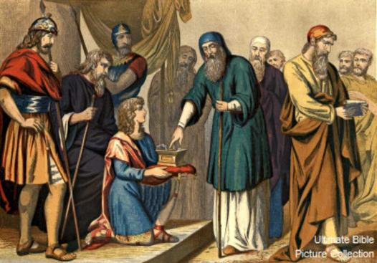
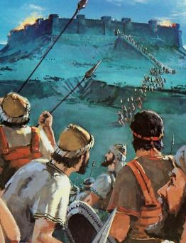
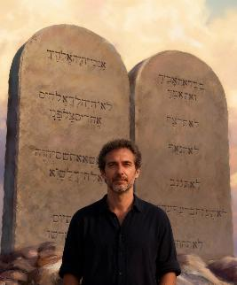
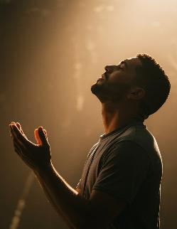
VALUTI NA VANUA
“Ia oqo mo vota na vanua oqo me ra taukena na mataqali ciwaciwa, kei na dua na kena wase ni mataqali I Manasa” (Josua 13:7)
A sa qase ko Josua ni sa vakaroti koya na Kalou me vota na vanua ki vei ira na yavusa Isireli, ka wili kina na vanua e sega ni kabai (Joshua 13:1-7).
Sa nodra na vanua, ia sa vo tiko me ra cakacakataka na kena taukeni. Na Kalou e sega ni tawasea na tamata ena nona cakacaka, e gadreva me da cakava na noda I tavi.
E dina ni ra valu, e sega ni rawa na qaqa mai na dua na ka e tu vei ira, na Kalou ga (Vrua. 9:5). Vakai Isireli ga, e sega na ka eda cakava me rawati na bula ka taukena na vosaniyalayala. (Efe. 2:8-9; Kal. 3:29). Ia kevaka era a valu… na cava e dodonu me da cakava nikua?
Ni sa vakabulai, e rua na ka e gadreva na Kalou vei ira na nona I voavota: talairawarawa (Fili. 2:12); dauvakavi -navinaka (Ipe. 12:28).
Notes:
CONQUER THE LAND

Slide 7

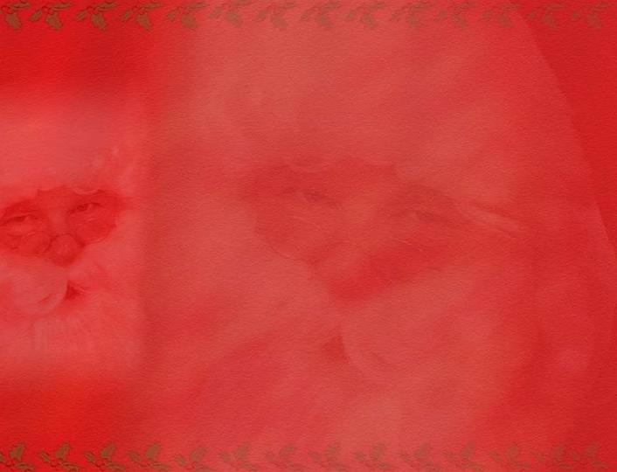
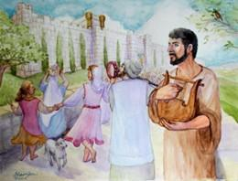
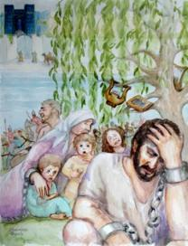
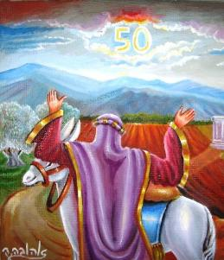
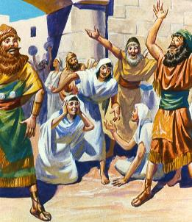
MAROROYA NA I SOLISOLI
“Me kakua ni volitaki na vanua me takali sara: ni sa noqu ga na vanua; ia koi kemudou dou sa kai tani ka tiko vulagi ga vei au” (Vunau ni Soro 25:23)
Ni sa ciqomi oti nai votavota, sa vauci talega ena vei lawa na vakayagataki ni qele: na yabaki ni vakacecegu kei na yabaki ni veisereki.
Na yabaki ni Vakacecegu, e I yaloyalo rabailevu ni Siga ni Vakacecegu, e vakaceguya na qele (VSoro. 25:2-5). Na kena sega ni vakamuri na lawa oqo sai koya e dua na vu levu ni nodra kau vakabobula (2 Vgauna. 36:20-21).
Na jupeli e vakasukai kina na qele ki vei koya na kena I taukei taumada, me tarova na veivakadravudravuataki (social inequalities) ena i tikotiko (Lev. 25:10, 23, 40-41).
Sai koya dina oqo na I naki ni kosipeli: me tababokoca na duidui ni vutuniyau kei na dravudravua, taukei ni cakacaka kei na tamata cakacaka, dokai kei na beci, biuti keda ena yavu tautauvata ena noda gadreva na loloma ni Kalou.
Notes:
KEEP THE GIFT

Slide 8

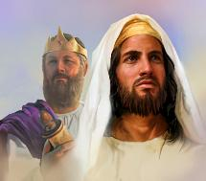
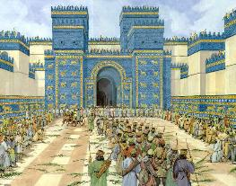
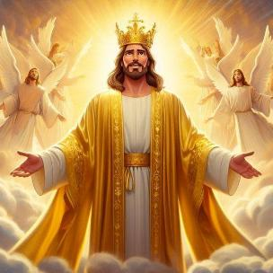
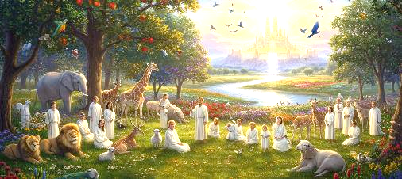
NA VANUA SA RAWATI LESU
“A ra na tiko ga ena vanua ka’u a solia vua na noqu tamata ko Jekope, na vanua era sa tiko kina ko ira na nomudou qase; ka ra na tiko kina ko ira, kei ira na luvedra, kei na makubudra ka sega ni mudu: ia ko Tevita na noqu tamata, ena nodra turaga ko koya ka sega ni mudu” (isikeli 37:25)
Ena vuku ni talaidredre, sa cavuivuvutaki ko Isireli mai na vanua ka kolotaki ki Papiloni. Ia na Kalou e sega ni biuti ira.
E yalataka ni na kauti ira lesu, solia vei ira na qele me tawamu -du, ka lesi Tevita me nodra tui (Isikeli 37:25). Ia e sega ni tawa -na tawamudu ko Isireli na vanua, ka sa mate oti ko Tevita ena dua na gauna balavu. Na cava na I balebale ni parofisai oqo?
E tukuni eke o Jisu, na Tui dina ka veiliutaki tawamudu. O koya , ena vuku ni nona dra, sa vakadeitaka ki vei keda na I votavota tawamudu.
O koya sa vakayacori kina na vosaniyalayala taucokos (Rom. 15:8; 2 Kor. 1:20). Ena vukuna eda sa vakalaougatataki nikua, ka mai muri, nai votavota yalataki (1 Pita 1:3-4). Ena dua na gauna, eda sa na butuka yani na vanua yalataki
Notes:
THE RECOVERED LAND

Slide 9

“Ena vuku ni talaidredre, erau sa vakayali Iteni kina ko Atama kei Ivi, ka sa cudruvi ko vuravura taucoko ena vuku ni valavala ca. Ia kevaka era muria na I vakaro ni Kalou ko ira na nona tamata, ena vakalesui tale na nodra vanua me bulabula ka talei. Na Kalou ga vakataki koya e solia vei rau na I vakaro ni kena teivaki na qele ka me rau cakacaka vata kei koya ena kena maroroi. Sa kena I balebale, ni qele taucoko, ena veiliutaki ni Kalou, era na yaco me vakatavuvulitaka eso na lesoni ni vei dina vakayalo. Me vaka na kena vuataka o vuravura na vuana talei ena vuku ni talairawara ki na I vunau ni veika bula (natural laws), ena I yaloyalo talega ni nona I tovo na Kalou na yalo ni tamata ni sa talairawarawa ki na nona I vunau (moral law).”
EGW (Christ's Object Lessons, p. 289)
Notes:
Through disobedience to God, Adam and Eve had lost Eden, and because of sin the whole earth was cursed. But if God's people followed His instruction, their land would be restored to fertility and beauty. God Himself gave them directions in regard to the culture of the soil, and they were to co-operate with Him in its restoration. Thus the whole land, under God's control, would become an object lesson of spiritual truth. As in obedience to His natural laws the earth should produce its treasures, so in obedience to His moral law the hearts of the people were to reflect the attributes of His character.”

